Slide 1
Προκλήσεις στην παθολογοανατομική διάγνωση μη συμβατικών καρκινωμάτων του νεφρού
ΕΠΙΣΤΗΜΟΝΙΚΗ ΕΚΔΗΛΩΣΗ ΕΕΟΟΓΕΚ «Ετερογένεια στον Ουρογεννητικό Καρκίνο: σύγχρονες προκλήσεις»
Συνεδρία 3:
Σπάνιες ιστολογίες στον καρκίνο του ουροποιογεννητικού –
βέλτιστη αντιμετώπιση
Ανδρέας Χ. Λάζαρης - Ιατρός, Ιστοπαθολόγος

Slide 2
ΓΕΝΙΚΗ ΘΕΡΑΠΕΙΑ ΝΚΚ
Εκτομή (μερική ή ριζική νεφρεκτομή)
H περαιτέρω θεραπεία δυνητικώς συνυπολογίζει τον υποτύπο του ΝΚΚ.
Η χημειοθεραπεία και η ακτινοβολία θεωρούνται παραδοσιακά όχι ιδιαίτερα αποτελεσματικές. Ωστόσο, η αυξανόμενη χρήση ιντερφερόνης, κυτοκίνης IL2, αντιαγγειογενετικών παραγόντων και ανοσοθεραπείας (σοραφενίμπη, sunitinib, temsirolimus, everolimus, bevacizumab, pazopanib, nivolumab) βελτιώνουν το τοπίο.
5ετής επιβίωση: 68% (γενικό ποσοστό-όλοι οι ιστολογικοί υποτύποι και στάδια)∙
ποικίλλει από 60% - 80% στο στάδιο I έναντι 5% στο στάδιο IV,
χαμηλότερο για το καρκίνωμα της νεφρικής πυέλου (51%) σε σύγκριση με το ΝΚΚ (70%).

Slide 3
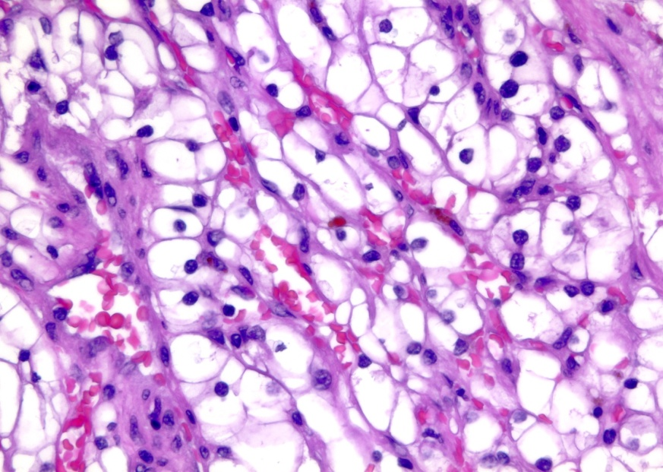
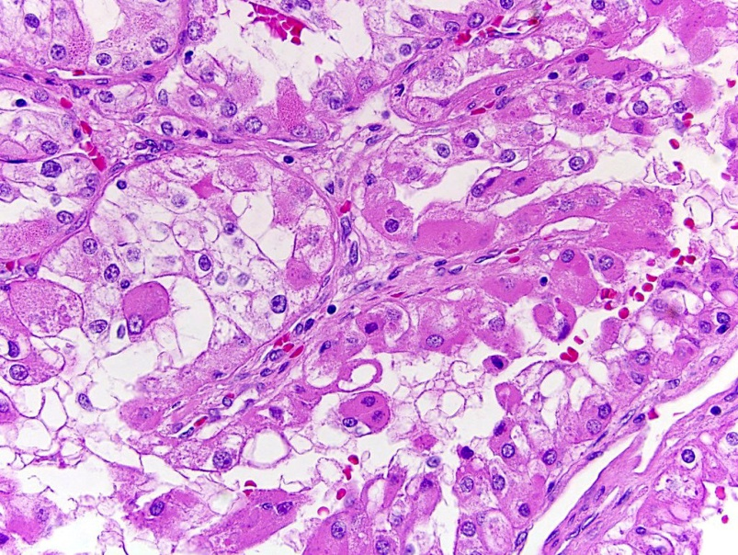
ΑΝΤΙΜΕΤΩΠΙΣΗ ΣΥΧΝΩΝ ΥΠΟΤΥΠΩΝ ΝΚΚ
Διαυγοκυτταρικό ΝΚΚ
Η χειρουργική εκτομή των σταδίων 1 - 3 μπορεί να είναι θεραπευτική, αλλά έως και 33% των όγκων θα υποτροπιάσουν.
Η συστηματική χημειοθεραπεία έχει περιορισμένη αποτελεσματικότητα.
Η ανοσοθεραπεία με αναστολείς σημείου ελέγχου έχει ποσοστό ανταπόκρισης 15 - 20%: μονοκλωνικά αντισώματα κατά PD1 (nivolumab και pembrolizumab), PDL1 (avelumab και atezolizumab) και CTLA4 (ipilimumab).
Αναστολείς των οδών στόχευσης της ραπαμυκίνης (mTOR) στα θηλαστικά (όπως το temsirolimus).
Αναστολείς τυροσινικής κινάσης που στοχεύουν το PDGFR (sunitinib και sorafenib) και τον υποδοχέα VEGF (axitinib, sunitinib, pazopanib και bevacizumab).
Θεραπεία με IL2: χρησιμοποιείται λιγότερο συχνά
Ηωσινοφιλική ποικιλία διαυγοκυτταρικού ΝΚΚ
Χειρουργική εξαίρεση
Στοχευμένη θεραπεία (αναστολείς κινάσης τυροσίνης, αναστολείς VEGF, αναστολείς mTOR), θεραπεία με κυτοκίνη.

Slide 4
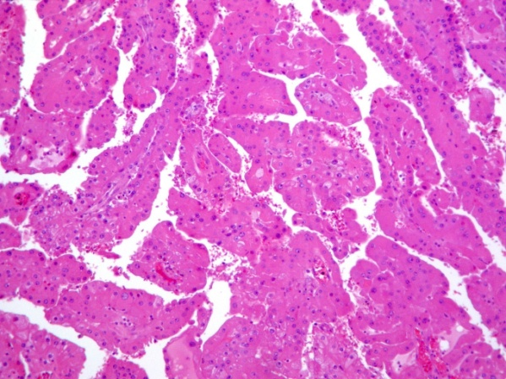
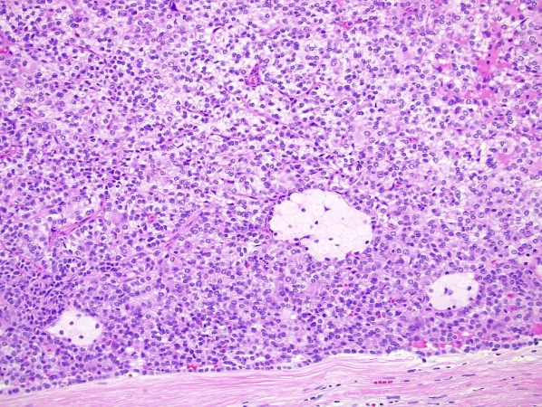
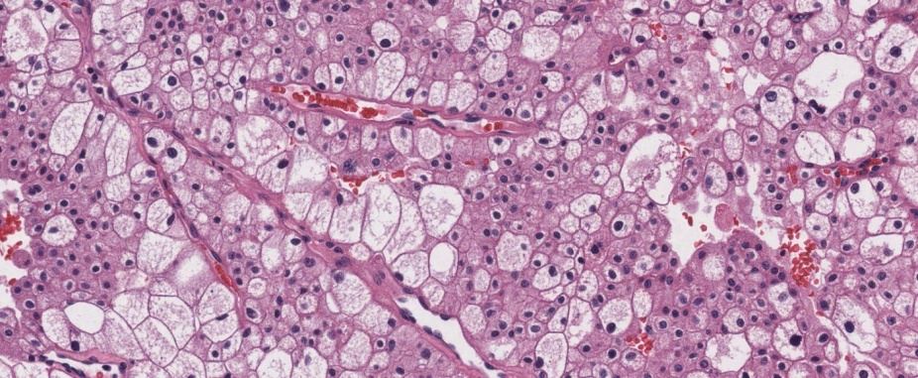
Χρωμόφοβο ΝΚΚ συμπεριλαμβανομένης της ηωσινόφιλης υποποικιλίας του.
Χειρουργική επέμβαση, κρυοκατάλυση και στοχευμένη συστηματική χημειοθεραπεία για μεταστατική νόσο με αντιαγγειογενετικούς παράγοντες, αναστολείς TK και mTOR.
Θηλώδες ΝΚΚ (εν γένει)
Εκτομή ή κατάλυση για εντοπισμένη νόσο. Εκλεκτικός αναστολέας κινάσης MET, αναστολέας MET / VEGF, αναστολείς πολλαπλών στόχων τυροσινικής κινάσης (TKIs) και αναστολείς PD-1 / PDL1 για προχωρημένη ή μεταστατική νόσο. Για προχωρημένο μεταστατικό όγκο, η καβοζαντινίμπη παρουσιάζει υψηλότερη αποτελεσματικότητα σε σχέση με το sunitinib και άλλους αναστολείς κινάσης MET.
Τύπου 1
Εκτομή. Η συστημική θεραπεία ποικίλλει . Αναστολείς υποδοχέων κινάσης τυροσίνης συμπεριλαμβανομένων των sunitinib και sorafenib. Bevacizumab. Nivolumab, cabozantinib και lenvatinib συν everolimus. Temsirolimus.
Tέως Τύπου 2
Εκτομή. Αναστολείς τυροσινικής κινάσης συμπεριλαμβανομένου του sunitinib. Η συστημική θεραπεία ποικίλλει.
Θηλώδες ογκοκυτταρικό ΝΚΚ : Εκτομή.
Θηλώδες συμπαγές : Εκτομή.
Εάν χρειάζεται, η συστηματική θεραπεία ποικίλλει και περιλαμβάνει αναστολείς κινάσης τυροσίνης όπως το sorafenib και το erlotinib.
Αταξινόμητο ΝΚΚ : Δεν υπάρχει τυποποιημένη θεραπεία, αλλά όποτε είναι εφικτή, εφαρμόζεται η ανοσοθεραπεία με νεφρεκτομή.

Slide 5
Ραβδοειδώς αποδιαφοροποιημένο ΝΚΚ: Εκτομή. Στοχευμένη θεραπεία (αναστολείς κινάσης τυροσίνης, αναστολείς VEGF, αναστολείς mTOR), θεραπεία με κυτοκίνη.
Σαρκωματοειδώς αποδιαφοροποιημένο ΝΚΚ: Η έκφραση PDL1 είναι αυξημένη σε σαρκωματοειδώς αποδιαφοροποιημένους νεφρικούς όγκους, υποδηλώνοντας πιθανό όφελος από τον αποκλεισμό του PD-1/PDL1 ανοσοποιητικού σημείου ελέγχου ή από θεραπεία αντι-CTLA4. Η συνδυαστική ανοσοθεραπεία προτείνεται ως θεραπευτική επιλογή πρώτης γραμμής.
Ηωσινόφιλο, συμπαγές και κυστικό ΝΚΚ: Προσβάλλει συχνότερα γυναίκες. Σπάνια μεθίσταται. Είτε σε ασθενείς με το σύμπλεγμα της οζώδους σκλήρυνσης είτε σποραδικά λόγω μεταλλάξεων στα TSC1 ή TSC2. Συμπαγής και θηλώδης αρχιτεκτονική , ογκώδες ηωσινόφιλο κυτταρόπλασμα και αδρή βασίφιλη κοκκίωση. Ανοσοϊστοχημικά: CK20 & καθεψίνη Κ (+), CK7 &CKI(-). Η χειρουργική επέμβαση είναι κατά κανόνα θεραπευτική, χωρίς εξέλιξη της νόσου (μονήρεις, νεφρικές βλάβες). Πιθανός ρόλος για την αναστολή του mTOR σε μεταστατικές περιπτώσεις. Πλήρης κλινική ανταπόκριση σε περίπτωση μεταστατικού μεταλλαγμένου όγκου TSC2 με χρήση αναλόγου ραπαμυκίνης πρώτης γενιάς everolimus.
Καρκίνωμα αθροιστικών πόρων: Μετά τη νεφρεκτομή, κυτταροτοξική χημειοθεραπεία, με ή χωρίς ακτινοβολία. Σε μια ανοιχτή δοκιμή φάσης ΙΙ με 23 ασθενείς που έλαβαν θεραπεία με γεμσιταβίνη συν σισπλατίνη, παρατηρήθηκαν αντικειμενικές αποκρίσεις σε 6 ασθενείς (26%) και η διάμεση συνολική επιβίωση ήταν περίπου 11 μήνες. Μπορεί να ανταποκριθεί στο palbociclib σε μεταστατική νόσο που φέρει ομόζυγη διαγραφή CDKN2A. Η χρήση αναστολέων κινάσης τυροσίνης και του ανοσοποιητικού σημείου ελέγχου, του αντιπρογραμματισμένου αντισώματος θανάτου 1 και των αντισωμάτων έναντι του αντιγόνου 4 που σχετίζονται με τα κυτταροτοξικά Τ λεμφοκύτταρα είναι υπό διερεύνηση. Άλλες θεραπείες ανοσοθεραπείας, συμπεριλαμβανομένου του εμβολιασμού με βάση νεοαντιγόνο και των αντιδρώντων Τ κυττάρων με νεοαντιγόνο, είναι πειραματικές.

Slide 6
Χρήσιμοι ανοσοϊστοχημικοί δείκτες
ΝΚΚ | Hale | KIT | CK7 | S100A1 | VIM | CAIX | AMACR | SDH | TFE3
Χρωμόφοβο ΝΚΚ | +++ | +++ | +++ | - | - | - | - | +++ | -
ΔιαυγοκυτταρικόΝΚΚ | - | - | - | - | +++ | +++ | - | +++ | -
Ογκοκύτωμα | - | +++ | σπάνια | +++ | - | - | - | +++ | -
Θηλώδες ΝΚΚ | - | - | +++ | - | +++ | - | +++ | +++ | -
ΝΚΚ σχετιζόμενο με διαμετάθεση | - | - | - | - | - | - | ++ | +++ | +++
ΝΚΚ με ανεπάρκεια SDH | - | - | - | - | - | - | - | - | -
Η νέα κατηγορία μοριακώς καθοριζόμενων νεφρικών όγκων αντιστοιχεί σε μία ετερογενή ομάδα με συχνά αλληλεπικαλυπτόμενη μορφολoγία με άλλους νεφρικούς όγκους.
Η τελική διάγνωση επιτυγχάνεται με μοριακή μελέτη,
όπως με αλληλουχήσεις NGS, RNA, με FISH ή με RT-PCR.

Slide 7
ΝΚΚ με ανεπάρκεια της αφυδρογονάσης του σουκινικού (ηλεκτρικού) οξέος (SDH)
Σπάνιος κακοήθης επιθηλιακός όγκος συμπαγούς προτύπου που αποτελείται από κενοτοπιώδη, ηωσινόφιλα έως διαυγή, «ήρεμα» κύτταρα με απώλεια ανοσοϊστοχημικής έκφρασης του SDHB. Χαρακτηριστικά φουσκωτά έγκλειστα/κροκιδώδη κυτταροπλασματικά κενοτόπια με ωχρή ηωσινόφιλη, τριχωτή ή αφρώδη εμφάνιση του κυτταροπλάσματος και πυρήνες χαμηλής κακοήθειας (τουλάχιστον εστιακά). Μπορεί να απαντώνται περιοχές υψηλής πυρηνικής κακοήθειας.
Η ογκογένεση προκαλείται από μεταβολικές διαταραχές κατόπιν διπλού χτυπήματος αδρανοποίηση των γονιδίων SDH, οδηγώντας σε δυσλειτουργία του μιτοχονδριακού συμπλέγματος II. Οι περισσότεροι ασθενείς έχουν μια γαμετική μετάλλαξη σε ένα γονίδιο SDH, συνήθως στο SDHB, οπότε χρήζουν μακράς παρακολούθησης για πιθανή ανάπτυξη άλλων νεοπλασμάτων με ανεπάρκεια της SDH ( ήτοι παραγαγγλίωμα, στρωματικός όγκος του ΓΕΣ με την εν λόγω ανεπάρκεια και αδένωμα της υπόφυσης). Σε όλους τους ασθενείς με διάγνωση ΝΚΚ με ανεπάρκεια SDH θα πρέπει να προσφέρεται γενετικός έλεγχος.
Συνολικό ποσοστό μετάστασης ~ 33% των περιπτώσεων, αλλά η μετάσταση είναι ασυνήθιστη, εάν παρατηρούνται μόνο μορφολογικοί χαρακτήρες χαμηλόβαθμης κακοήθειας. Υψηλότερο ποσοστό μετάστασης εάν ανευρίσκουμε πυρήνες υψηλού βαθμού κακοήθειας (το 70% των αντίστοιχων όγκων κάνουν μετάσταση) ή πηκτική νέκρωση.
Η μετά την εκτομή θεραπεία εξαρτάται από τον βαθμό κακοήθειας / το στάδιο και μπορεί να περιλαμβάνει στοχευμένη θεραπεία.

Slide 8
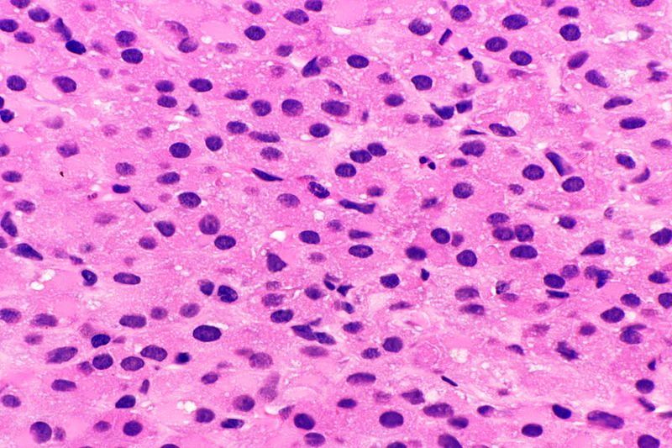
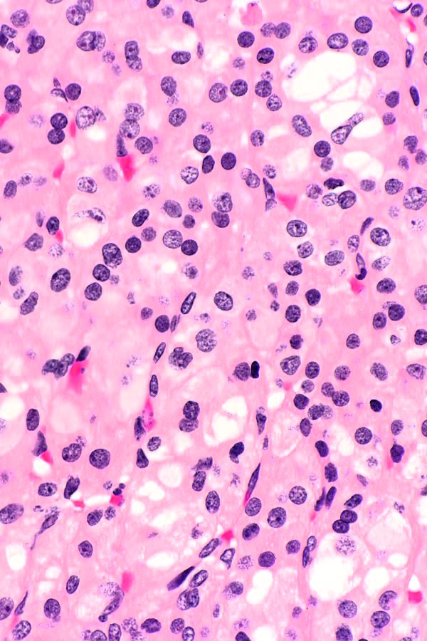
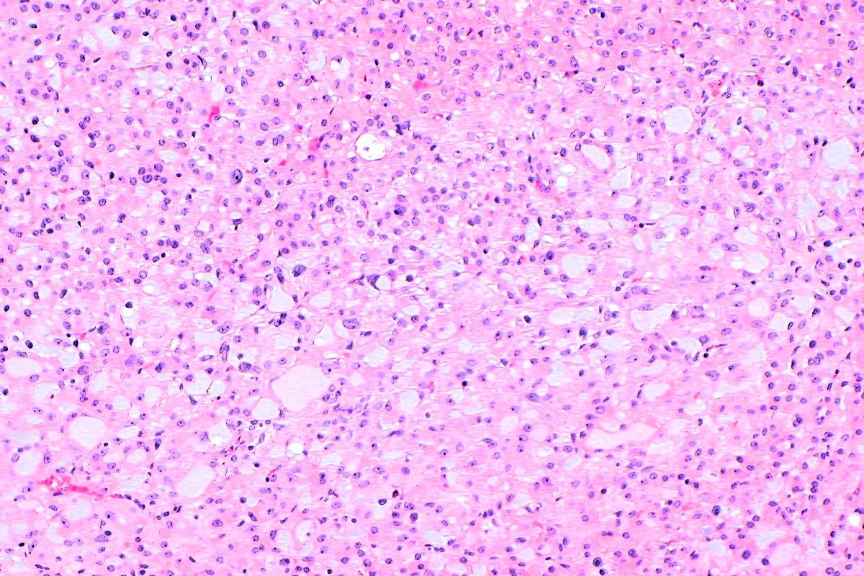
ΝΚΚ με ανεπάρκεια της αφυδρογονάσης του σουκινικού (ηλεκτρικού) οξέος (SDH)
Notes:
H εν λόγω ποικιλία ΝΚΚ χαρακτηρίζεται από κενοτοπιώδες κυτταρόπλασμα. Δεν αποκλείεται να συνυπάρχουν ψευδο-ογκοκύτταρα και εστιακή μυξοειδής μεταβολή του υποστρώματος του ΝΚΚ.

Slide 9
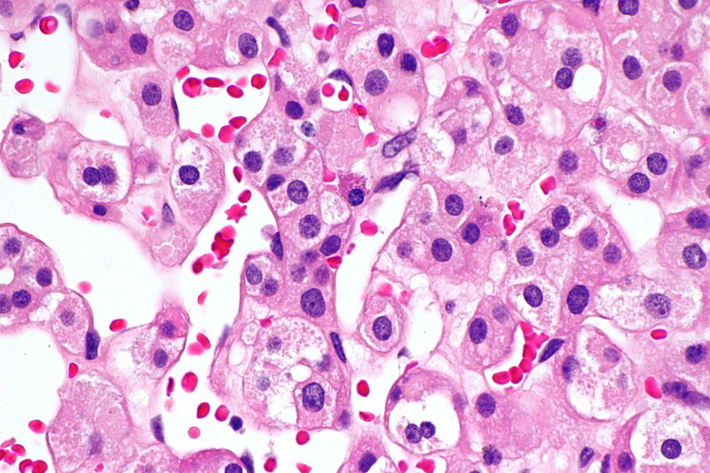
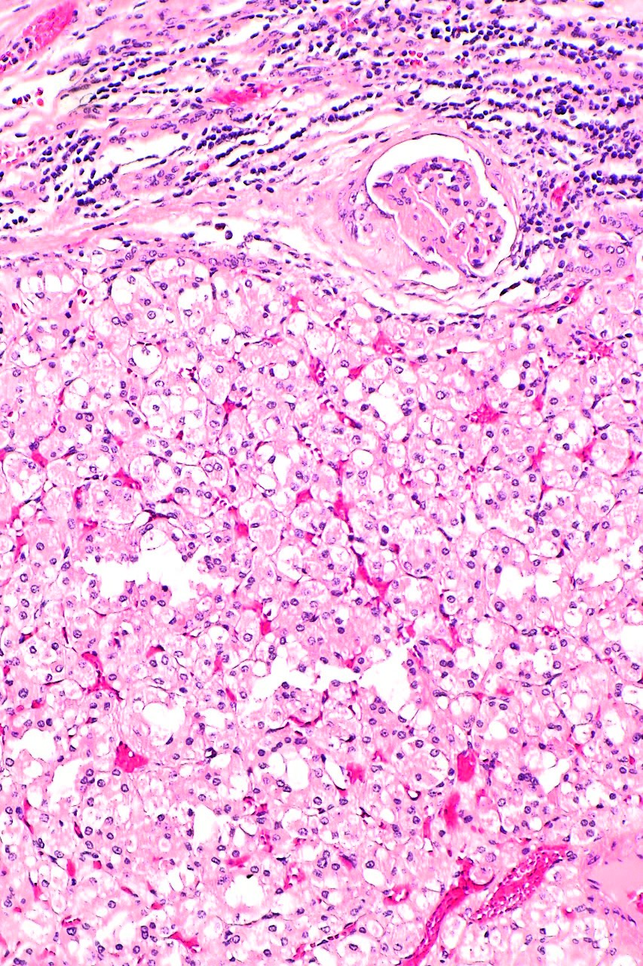
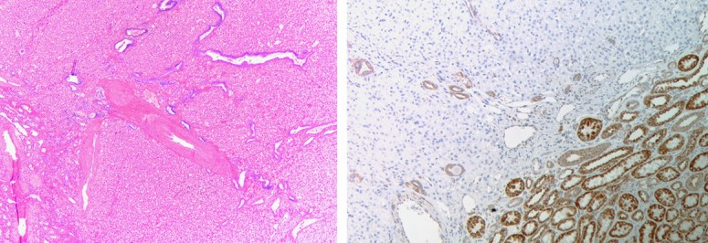
ΝΚΚ με ανεπάρκεια της αφυδρογονάσης του σουκινικού (ηλεκτρικού) οξέος (SDH)
Notes:
Ανοσοϊστοχημική απώλεια έκφρασης SDHB στα νεοπλασματικά κύτταρα. Θετικοί μάρτυρες τα εγκλωβισμένα και τα παρακείμενα καλοήθη ουροφόρα σωληνάρια.

Slide 10
Τα γονίδια για τις υπομονάδες ηλεκτρικής αφυδρογονάσης (SDHA, SDHB, SDHC, SDHD) κωδικοποιούν πρωτεΐνες που αποτελούν μέρος του μιτοχονδριακού συμπλέγματος II, το οποίο συνδέει τον κύκλο του Krebs και την αλυσίδα μεταφοράς ηλεκτρονίων. Aλλαγές οξειδοαναγωγής επαγώμενες από μεταλλάξεις στο SDH (και στα FH & IDH). H απώλεια της λειτουργίας του SDH αυξάνει τα επίπεδα ελεύθερων ριζών, οδηγώντας σε μεταλλάξεις του DNA και σταθεροποίηση του HIF-1a.

Slide 11
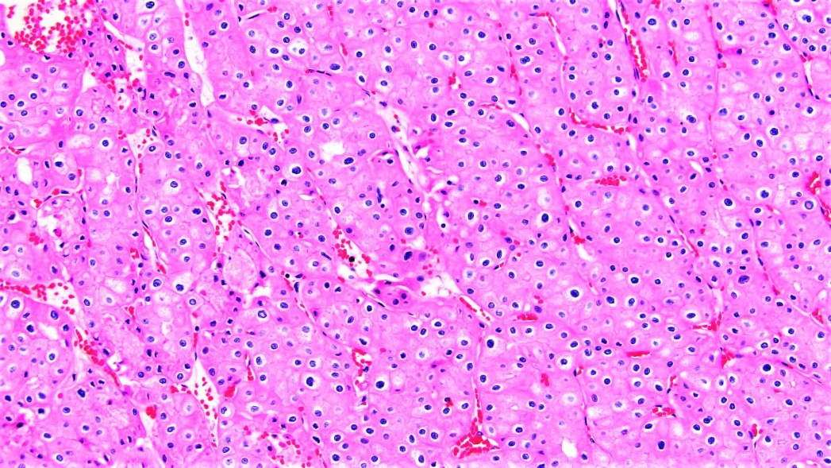
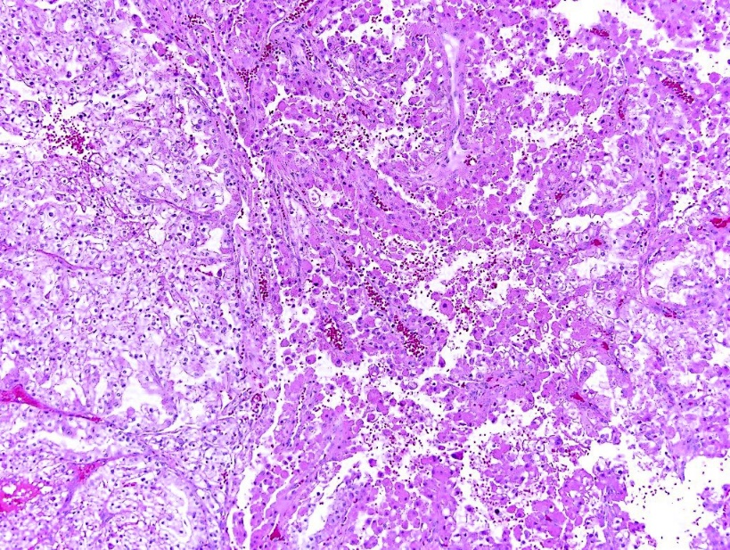
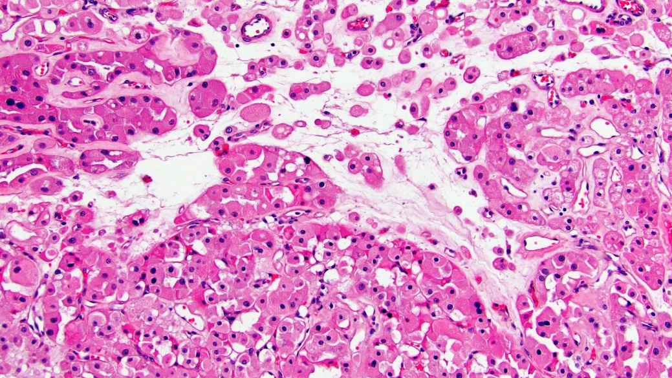
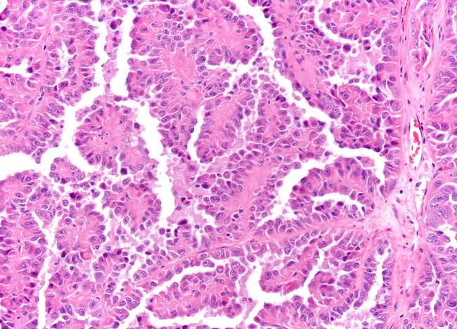
Διαφορική διάγνωση ΝΚΚ με ανεπάρκεια της SDH
Ηωσινόφιλη παραλλαγή του χρωμόφοβου ΝΚΚ:Προεξέχοντα κυτταρικά όρια και τσαλακωμένοι / σταφιδοειδείς πυρήνες με διπυρήνωση. CK7+, όχι απώλεια έκφρασης SDHB.
Ηωσινοφιλική παραλλαγή διαυγοκυτταρικού ΝΚΚ: CAIX+, βιμεντίνη +
Ογκοκύτωμα: συχνά έχει μυξοϋαλινώδες στρώμα. CKIT+, χωρίς απώλεια έκφρασης SDHB
Θηλώδες νεφρικό καρκίνωμα (παλαιότερα τύπου 2):Το κυτταρόπλασμα είναι ηωσινόφιλο αλλά όχι τόσο ωχρό, τριχωτό ή αφρώδες. Οι πυρήνες συχνά ψευδοστοιβαδώνονται.
Η απώλεια της ανοσοϊστοχημικής έκφρασης του SDHB είναι σπάνια σε άλλα καρκινώματα.

Slide 12
Σπανιότατο NKK με αναδιατάξεις του ALK
Αρχιτεκτονικά ιδιαίτερα ετερογενής ηωσινόφιλος όγκος, συμπαγούς, θηλώδους ή ηθμοειδούς προτύπου ανάπτυξης, με πολυγωνικά, ραβδοειδή, δίκην σφραγιστήρος δακτυλίου και ατρακτοειδή κύτταρα, παραγωγή βλέννης, ψαμμώδη σωμάτια, μετανεφρικοειδή, ραβδοειδή ή ατρακτοκυτταρική μορφολογία και κυτταροπλασματικά κενοτόπια.
Διάχυτη ανοσοϊστοχημική έκφραση πρωτεΐνης ALK, χρησιμότατη για τη ΔΔ.
Ανίχνευση αναδιάταξης γονιδίου ALK με FISH, RT-PCR ή αλληλούχηση RNA.
Πρωτοπαθής όγκος πρώιμου σταδίου: ριζική νεφρεκτομή ή νεφροουρητηρεκτομή. Το μεταστατικό ALK-ΝΚΚ ανταποκρίνεται στον αναστολέα ALK alectinib. Πιθανώς ανταποκρίνεται στο crizotinib, παρομοίως με τον καρκίνο του πνεύμονα με αναδιάταξη του ALK.

Slide 13
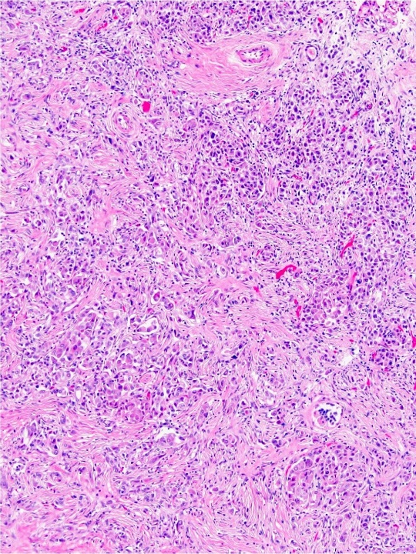
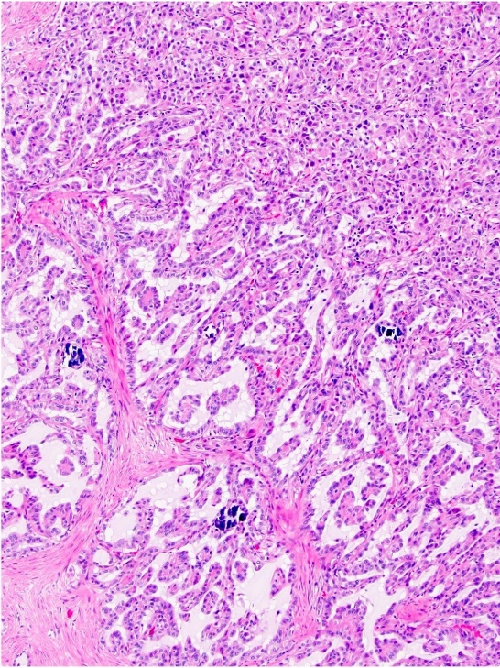
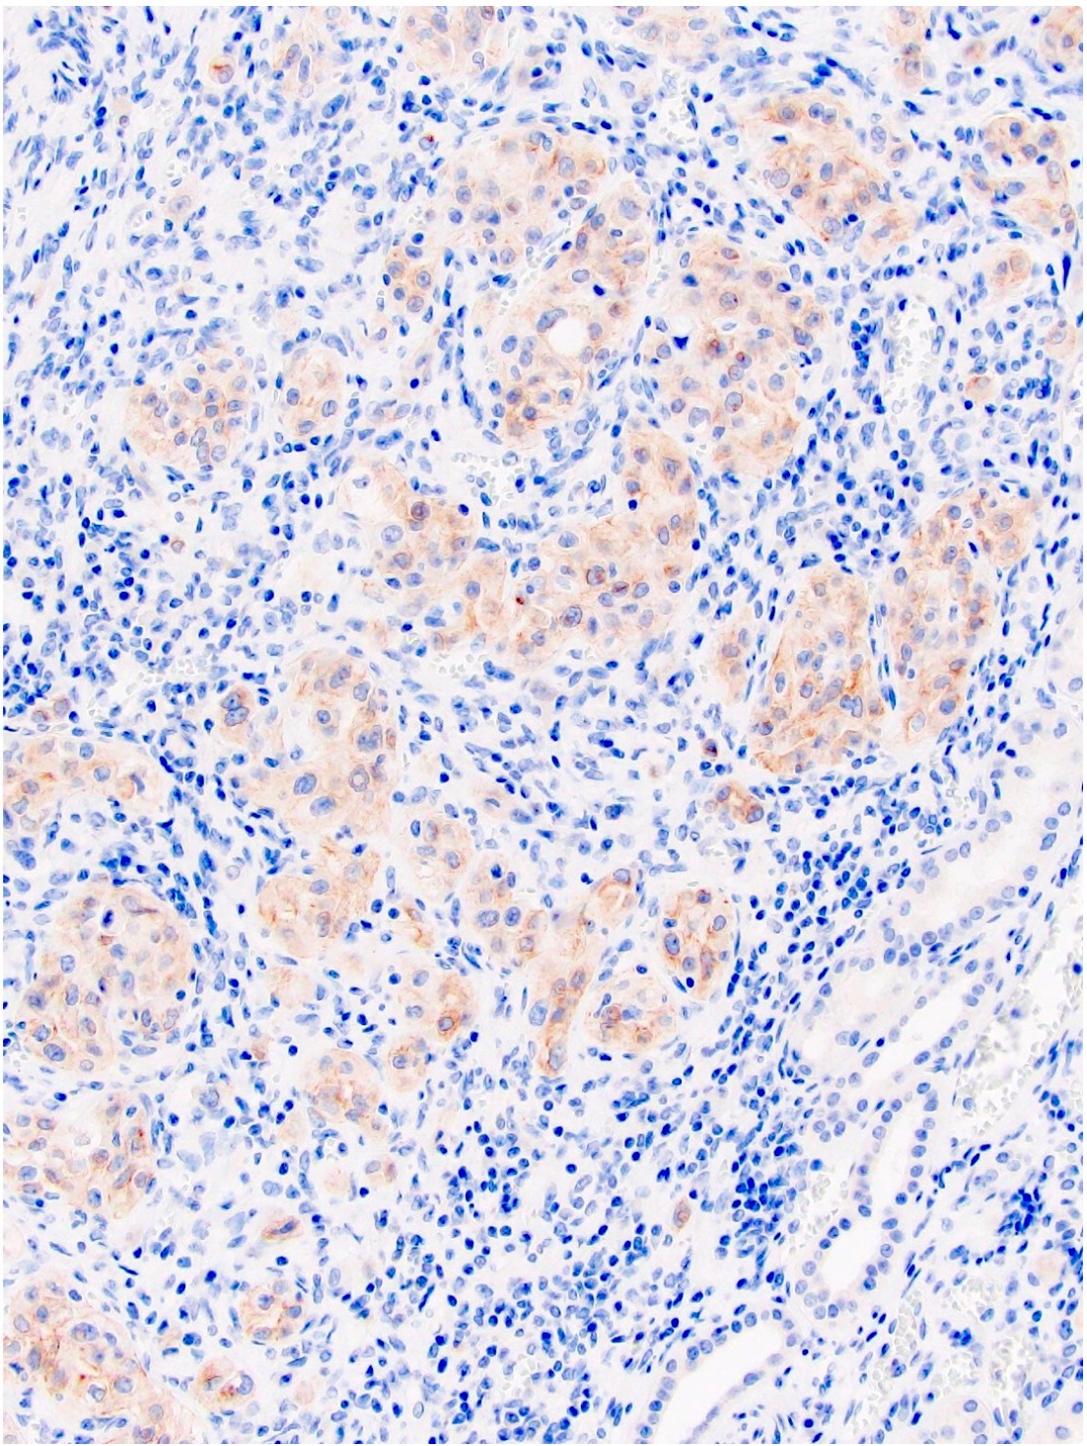
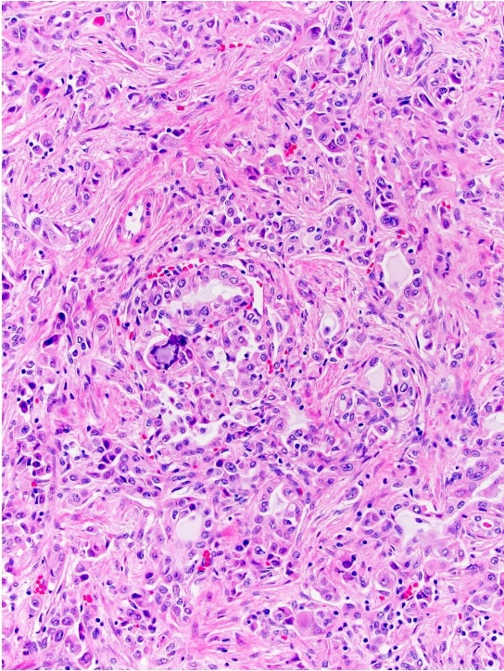
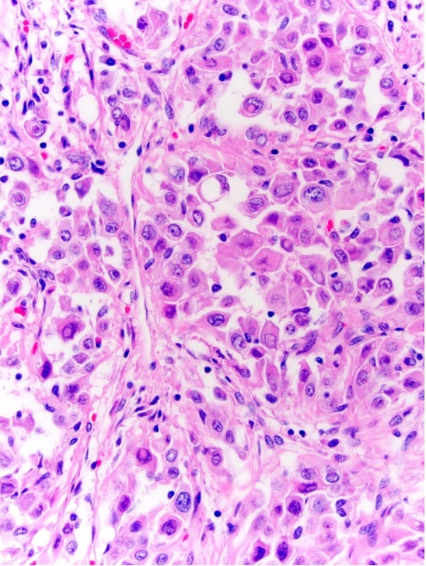
NKK με αναδιατάξεις του ALK
Notes:
Ετερογενής αρχιτεκτονική: συμπαγές, εμφωλεασμένο και κυψελιδικό πρότυπο ανάπτυξης, αναμεμειγμένα σε δεσμοπλαστικό υπόστρωμα με ατρακτοειδή και μεγάλα πολυγωνικά πλειόμορφα νεοπλασματικά κύτταρα, 100x.
Συμπαγείς και εμφωλεασμένες δομές από μεγάλα πολυγωνικά κύτταρα μεταχωρούσες σε σωληνοθηλώδεις περιοχές με ψαμμώδη σωμάτια και άφθονη εξωκυτταρική βλέννη, 200x.
Κυτταρολογικά μέτριος πλειομορφισμός με κυρίως φυσαλιδώδεις πυρήνες, μικρά πυρήνια, περιστασιακές αύλακες/εντομές και σπάνια κενοτόπια, 200x.
Στρογγυλά, ωοειδή και πολυγωνικά νεοπλασματικά κύτταρα με άφθονο ηωσινόφιλο κυτταρόπλασμα, κύτταρα ραβδοειδή και δίκην σφραγιστήρος δακτυλίου με ενδοκυτταροπλασματικούς αυλούς, 400x.
Διάχυτη ανοσοϊστοθετικότητα νεοπλασματικών φωλεών στην ALK. Υπόστρωμα με λεμφοπλασματοκυτταρική αντίδραση.

Slide 14
ΔΔ ΝΚΚ με αναδιατάξεις του ALK
Nεφρικό μυελοειδές καρκίνωμα: ευμέγεθες, συχνά με μεταστάσεις κατά τη διάγνωσή του, απώλεια του INI, υψηλό Ki67.
Kαρκίνωμα αθροιστικών πόρων: συνήθως μεγαλύτερου μεγέθους, κυρίως σωληνώδους προτύπου, δεσμοπλασία στρώματος, υψηλό Ki67.
ΝΚΚ σχετιζόμενο με διαμετάθεση στην οικογένεια MiT: πιθανή ανοσοέκφραση μελανοκυτταρικών δεικτών και καθεψίνης Κ.
Μεταστατικό καρκίνωμα με αναδιατάξεις του ALK, κυρίως πνευμονικής αρχής: κλινικό ιστορικό, συνήθως θετικές ανοσοχρώσεις έναντι τουTTF-1 και της ναψίνης Α, αρνητική χρώση έναντι του Pax8.

Slide 15
Νεφρικό ( τέως μυελοειδές) καρκίνωμα με ανεπάρκεια SMARCB1
Σπάνιο επιθετικότατο αδενοκαρκίνωμα που εξορμάται από τη μυελώδη μοίρα του νεφρού ως τοπικά προχωρημένη ή μεταστατική νόσος.
Εμφανίζεται κυρίως σε νεαρούς ασθενείς αφρικανικής καταγωγής με δρεπανοκυτταρική αιμοσφαιρινοπάθεια-στίγμα. Τα δρεπανοειδή ερυθροκύτταρα μπορεί να είναι παθογνωμονικά.
Ποικιλία ιστολογικών προτύπων. Χορδές, φωλεές, σωληνώδεις ή ηθμοειδείς καρκινικές δομές σε δεσμοπλαστικό υπόστρωμα. Άφθονες μιτώσεις.
Εμφανίζει ανοσοϊστοχημική απώλεια της πρωτεϊνης SMΑRCB1 / INI1, σχετιζόμενη με αδρανοποίηση του SMΑRCB1 στο 22q11.23 με χρωμοσωμικές διαμεταθέσεις ή απαλείψεις. Η απώλεια SMARCB1 μπορεί να είναι στόχος για αναστολή πρωτεασώματος. Σπάνια, η εν λόγω απώλεια είναι δευτερογενής σε άλλους όγκους του νεφρού.
Μετά τη ριζική νεφρεκτομή, η χημειοθεραπεία συνήθως χορηγείται με σχήματα με βάση την πλατίνα. Λίγα δεδομένα σχετικά με το ρόλο άλλων θεραπειών και ανοσοτροποποιητικών φαρμάκων.
Κακή πρόγνωση. Διάμεση ολική επιβίωση: 6-13 μήνες.

Slide 16
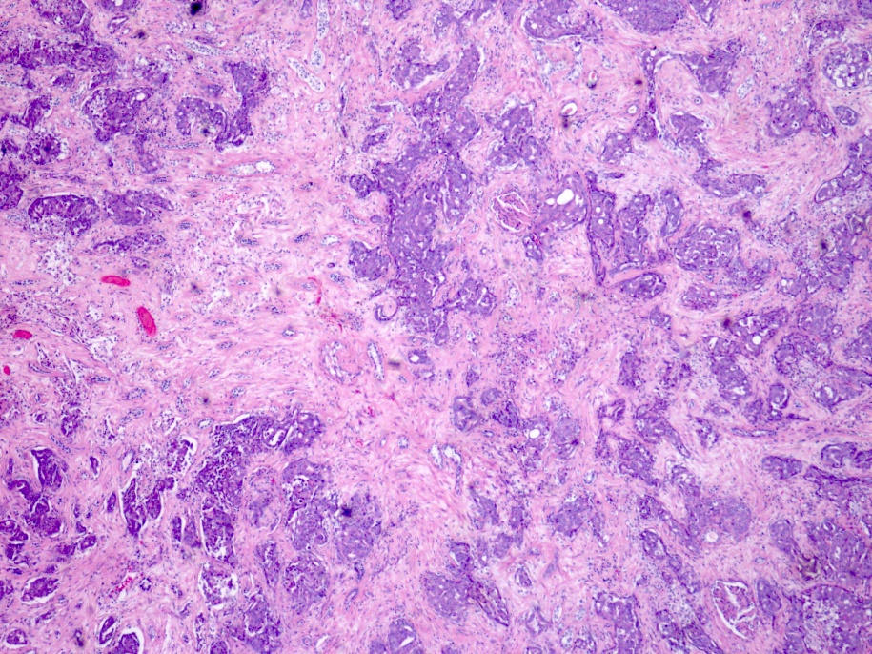
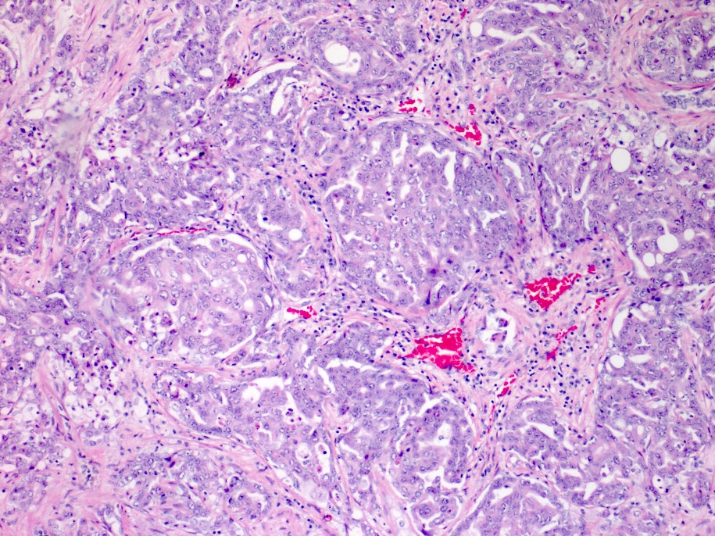
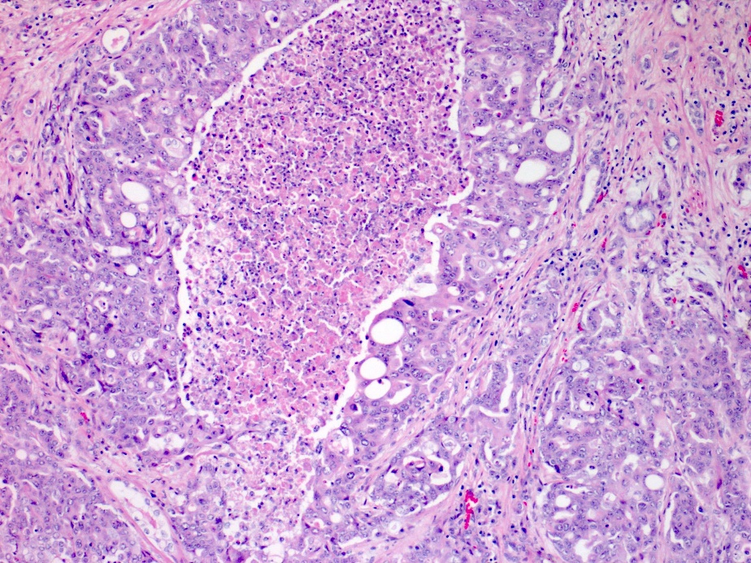
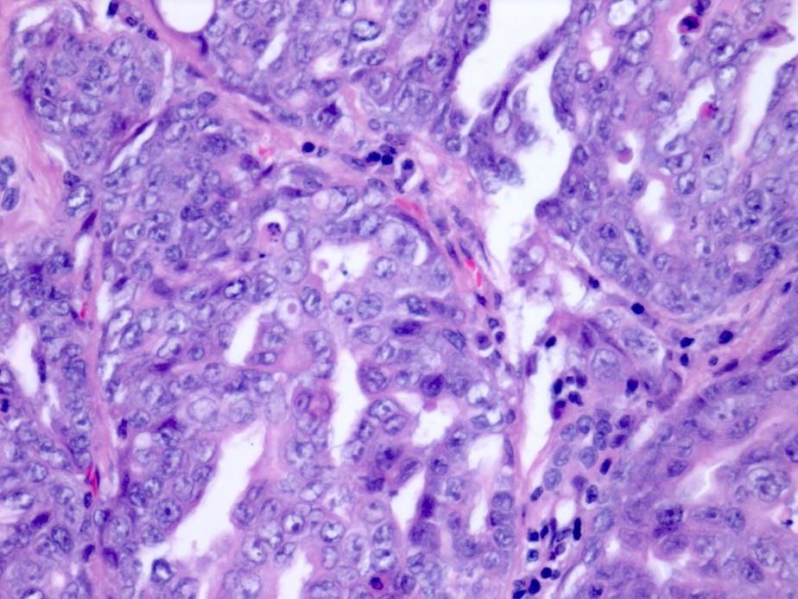
Νεφρικό καρκίνωμα με ανεπάρκεια SMARCB1. Δικτυωτή ανάπτυξη σε δεσμοπλαστικό στρώμα. Ηθμοειδής φωλεά με κεντρική νέκρωση και φλεγμονώδη κύτταρα. Υψηλός πυρηνικός βαθμός κακοήθειας, προβάλλοντα πυρήνια, ηωσινόφιλο κυτταρόπλασμα.

Slide 17
ΔΔ.
Ραβδοειδής όγκος του νεφρού:σχεδόν όλες οι περιπτώσεις εμφανίζονται σε ασθενείς ηλικίας < 3 ετών. Στερείται κλινικά τη δρεπανοκυτταρική αιμοσφαιρινοπάθεια.Εμφανίζει απώλεια SMARCB1 (INI1).Διαφορετικά πρότυπα ανοσοαντιδραστικότητας μπορεί να περιλαμβάνουν SMA, συναπτοφυσίνη, GFAP και CD99.Πολλοί εμφανίζουν ηωσινόφιλα ενδοκυτταροπλασματικά εγκλείσματα.
Υψηλόβαθμης κακοήθειας ουροθηλιακό καρκίνωμα: Συνήθως ηλικιωμένοι ασθενείς με παρουσία in situ ουροθηλιακού καρκινώματος. GATA3, p63 θετικότητα, OCT 3/4 αρνητικό. Το INI1 διατηρείται.
Μεταστατικό νεόπλασμα γεννητικών κυττάρων (π.χ. εμβρυϊκό καρκίνωμα): Κλινικό ιστορικό, άλλα απεικονιστικά ευρήματα, ανοσοϊστοθετικότητα έναντι του SALL4, διατήρηση ΙΝΙ1.

Slide 18
ΝΚΚ με αναδιαταγμένο TFE3 ή TFEB
Τα εν λόγω ΝΚΚ φέρουν συντήξεις γονιδίων που περιλαμβάνουν μέλη της οικογένειας μεταγραφικών παραγόντων MiT, συμπεριλαμβανομένων των TFE3 (Χp11, με επιθετική κλινική πορεία) και TFEB [t(6:11), χαμηλότερου κακοήθους δυναμικού]. Η υπερέκφραση του TFE3 ή του TFEB ενεργοποιεί πολλαπλούς κατιόντες στόχους, συμπεριλαμβανομένων εκείνων που κανονικά ενεργοποιούνται από μεταγραφικούς παράγοντες της οικογένειας MiT. Έτσι συχνά ανοσοϊστοχημικά εκφράζονται η κυστεϊνική πρωτεάση καθεψίνη Κ, πιθανώς μελανοκυτταρικούς δείκτες και λιγότερο πιθανό επιθηλιακοί δείκτες όπως οι κυτταροκερατίνες.
Ιστολογικά, ποικίλα, συχνά μικτά πρότυπα, κυρίως θηλώδες αλλά και κυψελιδικό και εμφωλεασμένο, με διαυγή και ηωσινόφιλα καρκινικά κύτταρα και ψαμμώδη σωμάτια.
Πιο συχνά σε παιδιά / νεαρά θήλεα άτομα.
Η διάγνωση συχνά βασίζεται στην ανοσοϊστοχημεία ή στον FISH για ανίχνευση της διαμετάθεσης.
Οι αναστολείς mTOR και τυροσινοκινάσης και λιγότερο κάποιοι εκλεκτικοί αναστολείς του MET, μπορεί να αποβούν ωφέλιμοι θεραπευτικώς, μετά την εκτομή του ΝΚΚ.

Slide 19
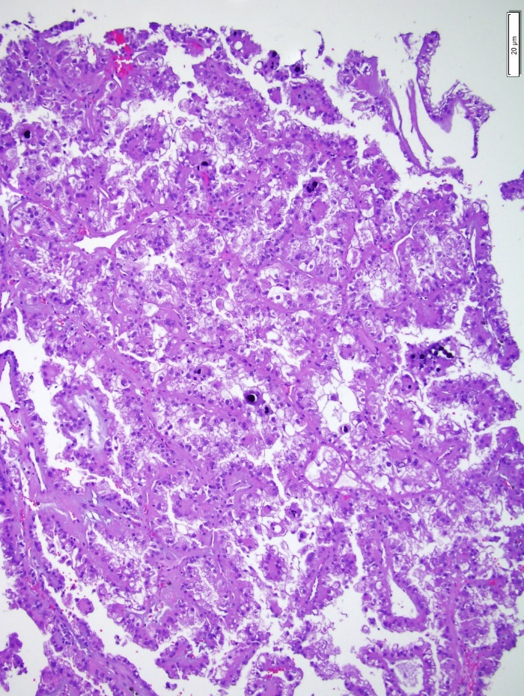
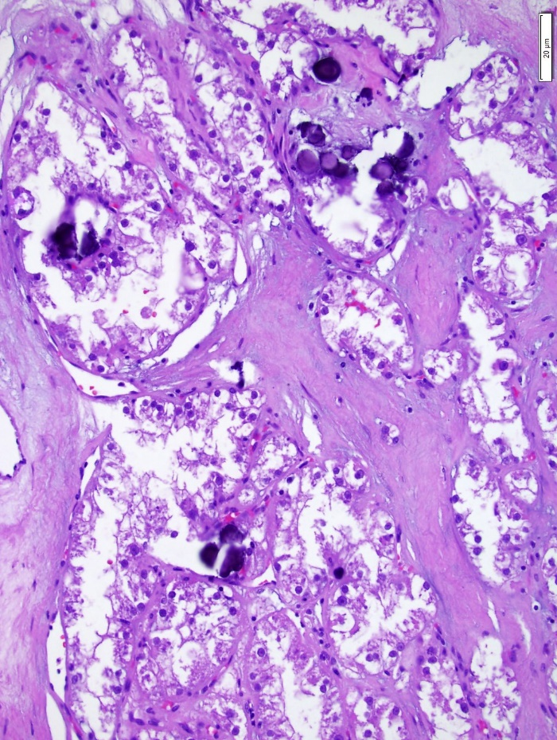
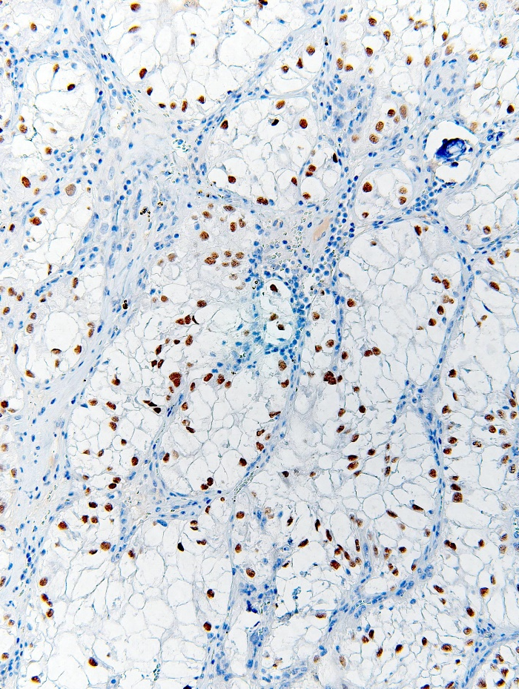
ΝΚΚ με αναδιαταγμένο TFE3 (συγχωνεύσεις με >20 διαφορετικά γονίδια) Τα εν λόγω ετερογενή ως προς τη μορφολογία, τον ανοσοφαινότυπο και την κλινική συμπεριφορά NKK απαντούν σε νεότερους ασθενείς, έχουν συνήθως μικτό θηλώδες και συμπαγές κυψελιδικό πρότυπο ανάπτυξης και αποτελούνται από διαυγή έως ηωσινόφιλα, μη συνεκτικά ψευδοστοιβαδοποιούμενα κύτταρα με ογκώδες κυτταρόπλασμα και πυρήνες υψηλόβαθμης κακοήθειας. Εμφανίζουν συχνά ψαμμώδη σωμάτια και μπορεί να περιέχουν χρωστική ουσία μελανίνης, όπως ένα κεχρωσμένος περιαγγειακός επιθηλιοειδής όγκος (PEComa). Ο ανοσοφαινότυπός τους περιλαμβάνει έντονη πυρηνική χρώση TFE3, ποικίλη έκφραση μελανοκυτταρικών δεικτών και καθεψίνη Κ.

Slide 20
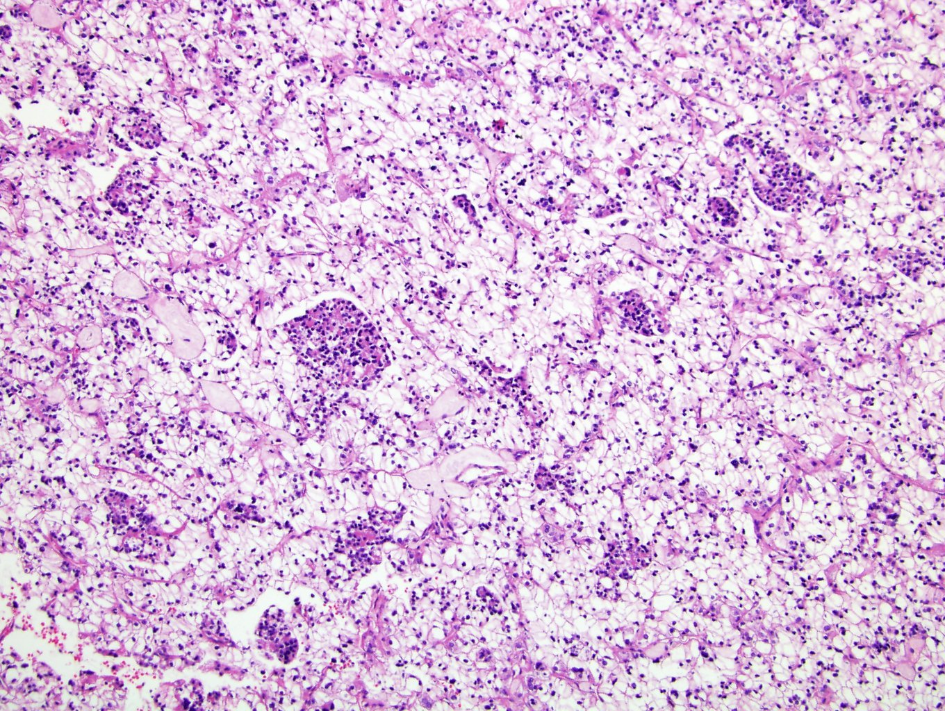
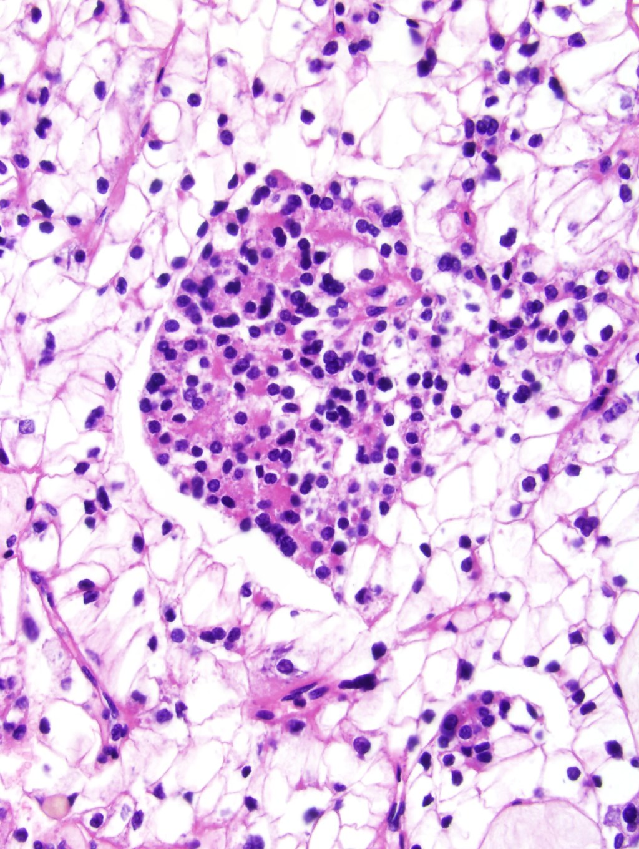
Υπότυποι ΝΚΚ με αναδιαταγμένο TFEB
Τα t(6:11) TFEB-διαμετιθέμενα ΝΚΚ είναι χαρακτηριστικά διφασικά, με φωλιές μεγάλων διαυγών κυττάρων και μικρά κύτταρα συγκεντρωμένα γύρω από υλικό βασικής μεμβράνης (όπως τα σωμάτια Call-Exner στους ωοθηκικούς κοκκιοκυτταρικούς όγκους του τύπου του ενηλίκου) και μεγαλύτερα επιθηλιοειδή κύτταρα. Τα TFEB-ενισχυμένα ΝΚΚ είναι συχνά υψηλόβαθμης κακοήθειας και προχωρημένου σταδίου, με συχνή ογκοκυτταρική και θηλώδη μορφολογία και απαντούν σε μεγαλύτερους σε ηλικία ασθενείς. Αμφότεροι οι υπότυποι εμφανίζουν σταθερή ανοσοϊστοθετικότητα στο TFEB, στην καθεψίνη Κ και σε μελανοκυτταρικούς δείκτες.

Slide 21
Διαφορική διάγνωση
Διαυγοκυτταρικό θηλώδες ΝΚΝ: τυπικά ομοιογενής πληθυσμός χαμηλού βαθμού κακοήθειας διαυγών κυττάρων χωρίς ηωσινόφιλα κύτταρα, χωρίς ασβεστώσεις, συχνά διακλαδισμένες δομές πόρου, εκκριτικά κύτταρα με πυρήνες ευθυγραμμισμένους πάνω από τη βασική μεμβράνη (όπως στο εκκριτικό ενδομήτριο). CK7+, CAIX+, CD10-, AMACR-
Διαυγοκυτταρικό ΝΚΚ: ηλικιωμένοι ασθενείς, δεν αναγνωρίζονται γνήσιες θηλές (αν και ψευδοθηλώδεις δομές λόγω κακής κυτταρικής συνοχής μπορούν να παρατηρηθούν σε υψηλού βαθμού κακοήθειας διαυγοκυτταρικά ΝΚΚ). Συχνά κερατίνη / EMA+, βιμεντίνη +, TFE3-, διάχυτη CAIX+, παρούσα απάλειψη διαγραφή 3p.
Επιθηλιοειδές αγγειομυολίπωμα: πάντα αρνητικό για PAX8.
Χρωμόφοβο ΝΚΚ: διάχυτη χρώση CD117 ευνοεί τη διάγνωσή του.
Θηλώδες ΝΚΚ: κυρίαρχο το θηλώδες πρότυπο, χωρίς συνυπάρχον κυψελιδικό ή εμφωλεασμένο πρότυπο, χωρίς εκτεταμένες περιοχές διαυγών κυττάρων. CK7+, TFE3-, τρισωμία 7 και 17

Slide 22
NKK με μεταλλαγμένο ELOC (τέως TCEB1)
Ασυνήθιστος, ήπιας βιολογικής συμπεριφοράς, διαυγοκυτταρικός όγκος pT1,με συμπαγές και θηλώδες πρότυπο ανάπτυξης και (πολύ)οζώδη εμφάνιση λόγω της εντός αυτού διέλευσης ινομυϊκών ταινιών και διαφραγμάτων. Η νεφρεκτομή, ριζική ή μερική, αρκεί.
Αποτελείται από διαυγή κύτταρα χαμηλόβαθμης κακοήθειας με ογκώδες κυτταρόπλασμα και προβάλλουσες κυτταροπλασματικές μεμβράνες. Μιμείται μορφολογικά το συμβατικό διαυγοκυτταρικό ΝΚΚ και τα σχετιζόμενα με οζώδη σκλήρυνση ΝΚΚ.
Σταθερά ανοσοαντιδραστικό για CK7 και μπορεί να είναι μόνο εστιακά θετικό για υψηλού μοριακού βάρους κυτταροκερατίνες (HMWCK).Επίσης διάχυτη θετική ανοσοχρώση της CAIX δίκην σχήματος κουτιού. Αρνητικές οι ανοσοχρώσεις για TFE3 και μελανοκυτταρικούς ανοσοδείκτες (HMB45, MelanA).
Αναπτύσσεται λόγω διαλληλικής αδρανοποίησης του TCEB1 (ELOC) στο χρωμόσωμα 8 που κωδικοποιεί για την ελοντίνη C του συμπλέγματος VHL με άθικτα τα γονίδια των μονοπατιών VHL και mTOR.

Slide 23
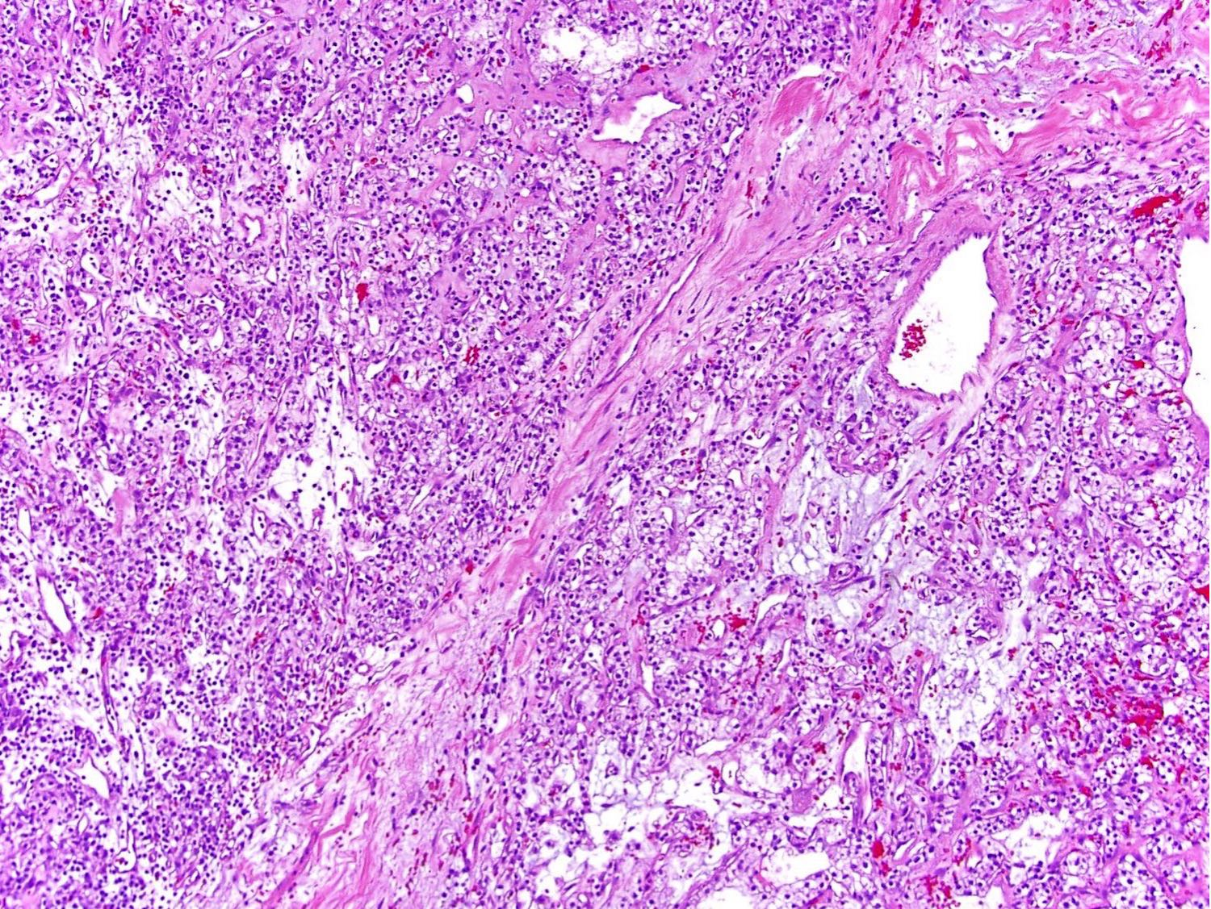
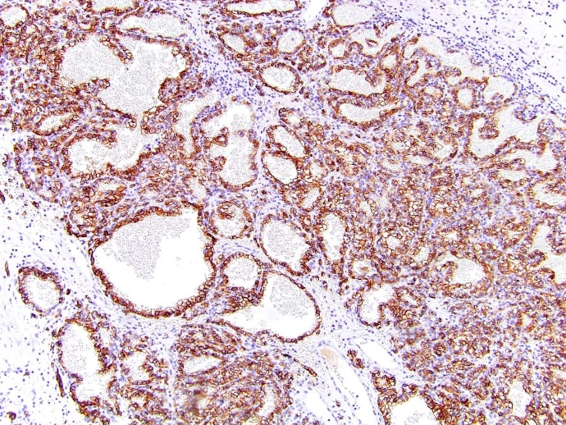
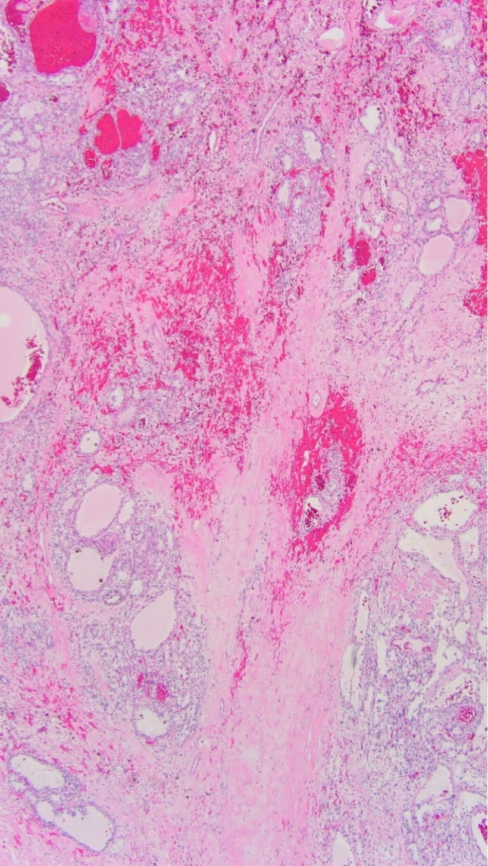
NKK με μεταλλαγμένο ELOC (τέως TCEB1)
Διάχυτη μεμβρανική ανοσοϊστοθετικότητα έναντι της CAIX,
δίκην σχήματος κουτιού.

Slide 24
ΔΔ NKK με μεταλλαγμένο ELOC
Διαυγοκυτταρικό ΝΚΚ με προεξέχον στρωματικό συστατικό: Η CK7 συνήθως αρνητική ή μόνο εστιακά θετική. Απώλεια ετεροζυγίας στο 3p ή μεταβολή του VHL (διαλληλική απώλεια).
Διαυγοκυτταρικό (σωληνο)θηλώδες ΝΚΝ:Γραμμική πυρηνική πολικότητα. Δίκην κυπέλλου πρότυπο ανοσοχρώσης της CAIX. Συχνά θετικό για GATA3 και HMWCK.
Νεφροκυτταρικό καρκίνωμα με (αγγειο)λειομυωματώδες στρώμα: Αναδυόμενη διαγνωστική οντότητα. Προεξέχον στρώμα αγγείων και λείων μυών, διακλαδιζόμενα σωληνάρια / θηλώδεις τούφες διαυγών κυττάρων. Θετικό για CAIX, HMWCK, CK7 και CD10. Δεν υπάρχουν ανωμαλίες του TCEB1 ή μονοσωμία 8. Απουσία αλλοιώσεων VHL/3p, χωρίς τρισωμία 7/17.
ΝΚΚ που σχετίζεται με το σύμπλεγμα της οζώδους σκλήρυνσης (TSC): Συχνά πολυεστιακό, αμφοτερόπλευρο και σχετιζόμενο με πολλαπλές κύστεις και αγγειομυολιπώματα. Μεταβολές που σχετίζονται με το γονίδιο TSC. Οικογενειακό ιστορικό.
ΝΚΚ με διαμεταθέσεις στην οικογένεια MiT: Συνήθως με θηλώδη αρχιτεκτονική και υψηλότερο πυρηνικό βαθμό κακοήθειας. Θετικό για το TFE3.Αρνητικό για CK7 / CAIX.

Slide 25
ΝΚΚ με ανεπάρκεια φουμαρικής υδρατάσης (FH)
Η κληρονομική λειομυωμάτωση και το σχετιζόμενο σύνδρομο νεφροκυτταρικού καρκινώματος (HLRCC) αφορά καρκίνους του νεφρού με θηλώδες, συμπαγές ή διηθητικό πρότυπο ανάπτυξης. Υψηλόβαθμη η ιστολογική κακοήθεια και η επιθετικότητα. Μικτό το αρχιτεκτονικό πρότυπο (θηλώδες, συμπαγές, σωληνοκυστικό και ηθμοειδές) Στους πυρήνες των καρκινικών κυττάρων αναγνωρίζουμε, τουλάχιστον εστιακώς, χαρακτηριστικά βαθυέρυθρα πυρήνια δίκην εγκλείστων κυτταρομεγαλοϊού με πέριξ αυτών διαύγαση.
Λόγω γαμετικών (στην συχνότερη, κληρονομούμενη νόσο) ή σωματικών μεταλλάξεων της φουμαρικής υδρατάσης (FH) προκαλούνται ογκογενετικές μεταβολικές διαταραχές.
Άλλη συχνή κλινική εκδήλωση είναι η μη νεφρική λειομυωμάτωση (στο δέρμα, στη μήτρα).
Ανοσοϊστοχημικά βρίσκουμε υπερέκφραση της τροποποιημένης κυστεΐνης (2SC) και απώλεια της φουμαρικής υδρατάσης η οποία μπορεί να επιβεβαιωθεί μέσω ανίχνευσης της αντίστοιχης γαμετικής ή σωματικής μετάλλαξης.

Slide 26
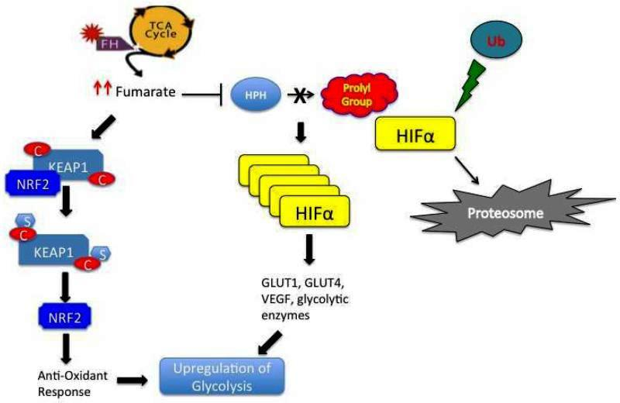
Μεταλλάξεις στο γονίδιο FH οδηγούν σε ένα ελαττωματικό ένζυμο FH στον κύκλο του κιτρικού οξέος, προκαλώντας μεταβολική διαταραχή, «ψευδοϋποξική» ρύθμιση προς τα πάνω του επαγόμενου από την υποξία παράγοντα 1 άλφα (HIF1a) και μη ενζυματική τροποποίηση των υπολειμμάτων κυστεΐνης (υπολείμματα σε πολλαπλές πρωτεΐνες , αλλοιώνοντας τη λειτουργία τους και οδηγώντας τελικά στην ογκογένεση.

Slide 27
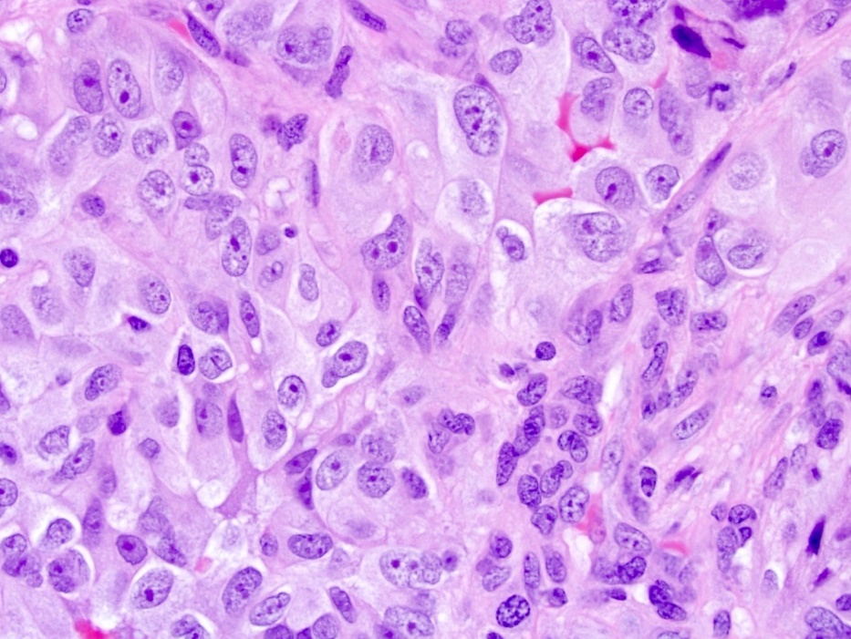
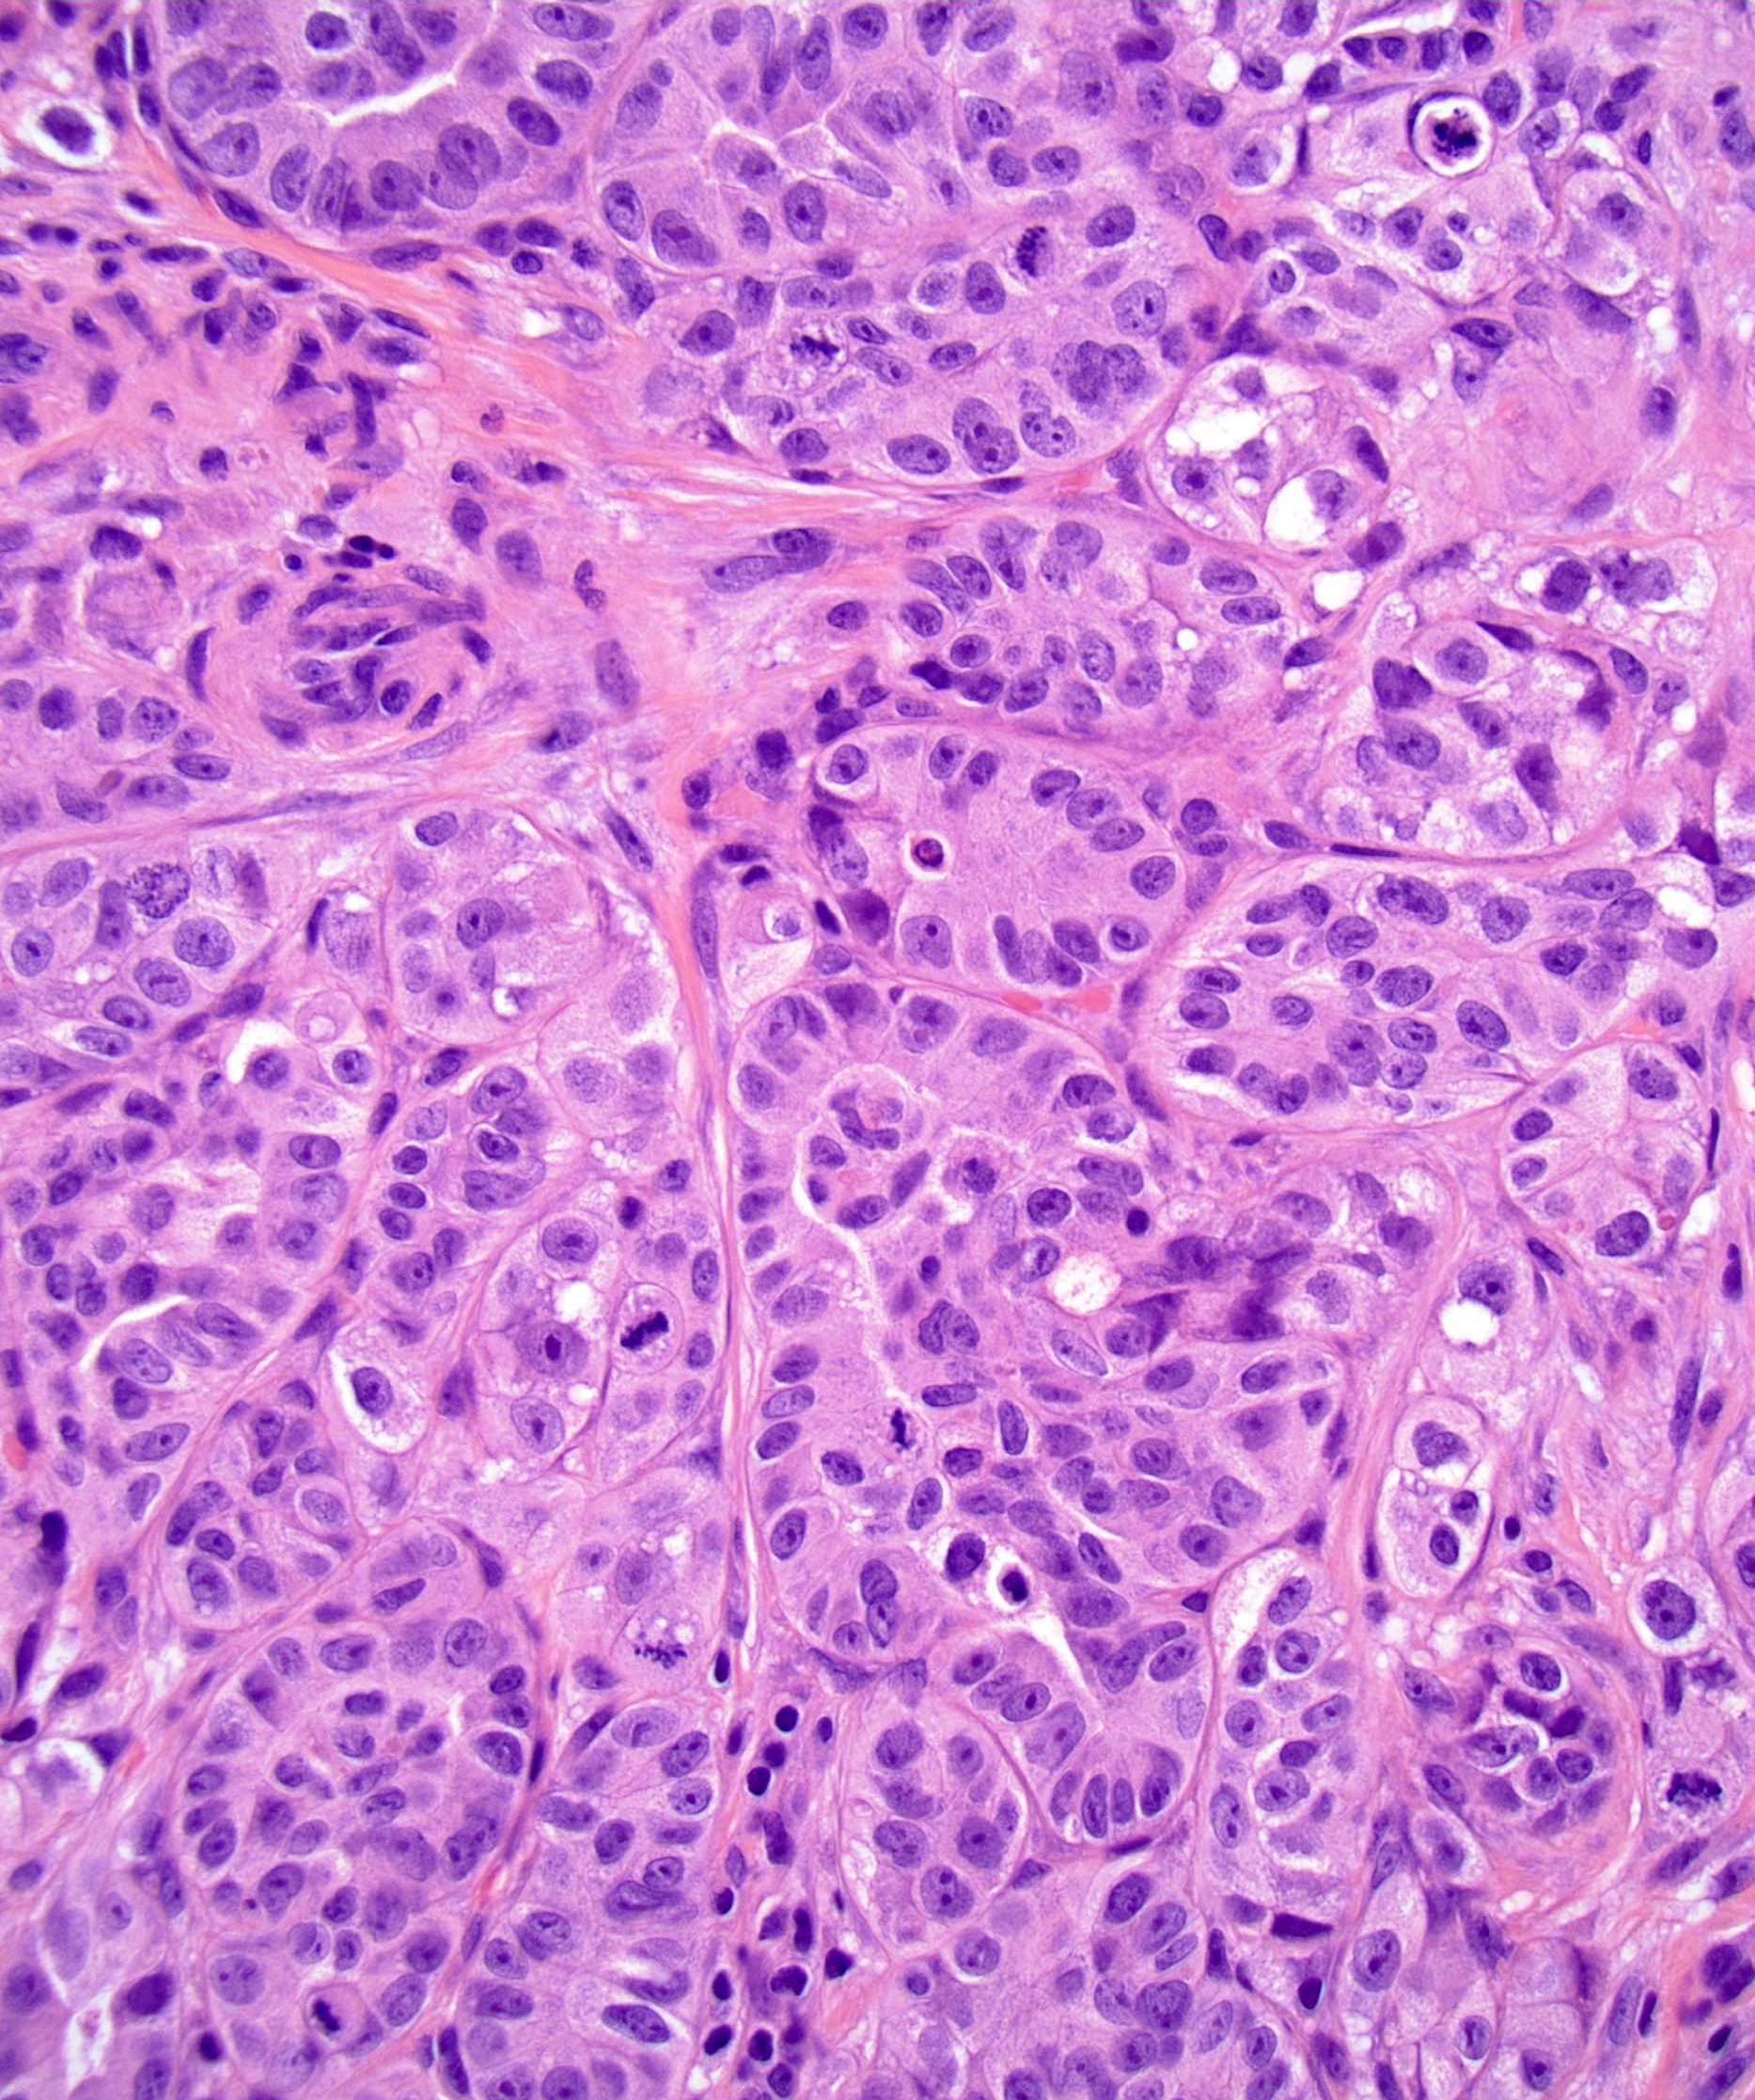
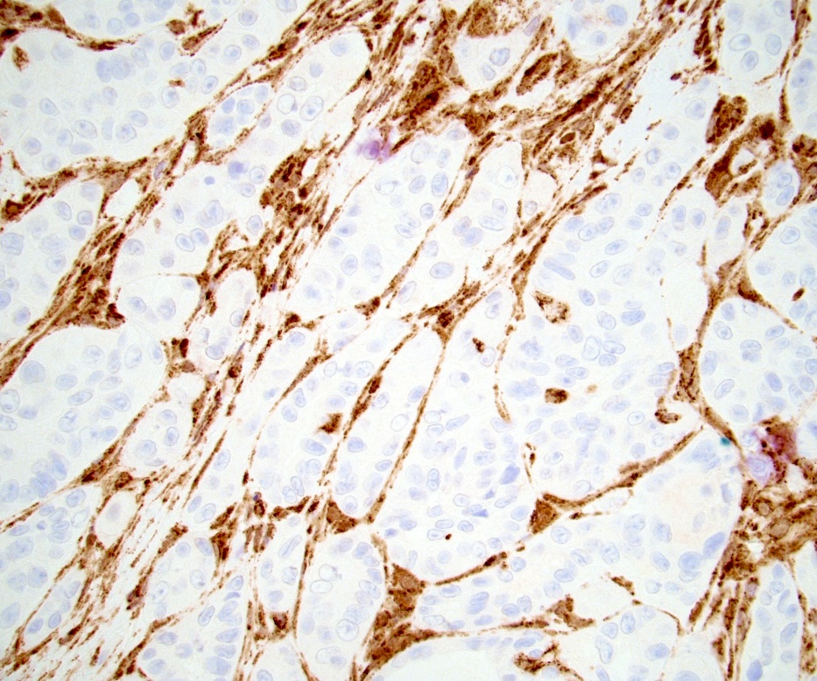
ΝΚΚ με ανεπάρκεια φουμαρικής υδρατάσης (FH)
Προβάλλοντα πυρήνια. Ανοσοϊστοχημική απουσία FH
στα καρκινικά κύτταρα

Slide 28
Γενικά, η προσεκτική εξέταση για τα χαρακτηριστικά πυρήνια, η κυτταροπλασματική και πυρηνική αντιδραστικότητα για S (2 succino) κυστεΐνη (2SC) και η απώλεια έκφρασης φουμαρικής υδρατάσης φαίνεται να είναι οι πιο χρήσιμες παράμετροι στη διαφορική διάγνωση.
Θηλώδες ΝΚΚ (τέως τύπου 2) : σε αντίθεση με το HLRCC, συχνά εκφράζει AMACR και μπορεί να εκφράζει CK7 (20%). Το 22% εμφανίζει κυτταροπλασματική αντιδραστικότητα για το 2SC, αλλά η πυρηνική χρώση είναι λιγότερο πιθανό να είναι διάχυτη σε σύγκριση με το HLRCC.
ΝΚΚ με έλλειψη FH: Αξιοσημείωτα παρόμοια κλινικά με το HLRCC. Μορφολογικά και ανοσοφαινοτυπικά παρόμοιες, αλλά περιέχουν σωματικές και όχι γαμετικές μεταλλάξεις .
Διαυγοκυτταρικό ΝΚΚ: έχει μεμβρανική χρώση CAIX και καμία ανοσοδραστικότητα της 2SC, σε αντίθεση με το HLRCC.
Καρκίνωμα αθροιστικών πόρων: CD10 και 2SC αρνητικό.
ΝΚΚ που σχετίζεται με διαμεταθέσεις στην οικογένεια του μεταγραφικού παράγοντα μικροφθαλμίας (MiT): TFE3 θετικό, 2SC αρνητικό.
Μη ταξινομημένο ΝΚΚ: 2SC αρνητικό

